Slide 1
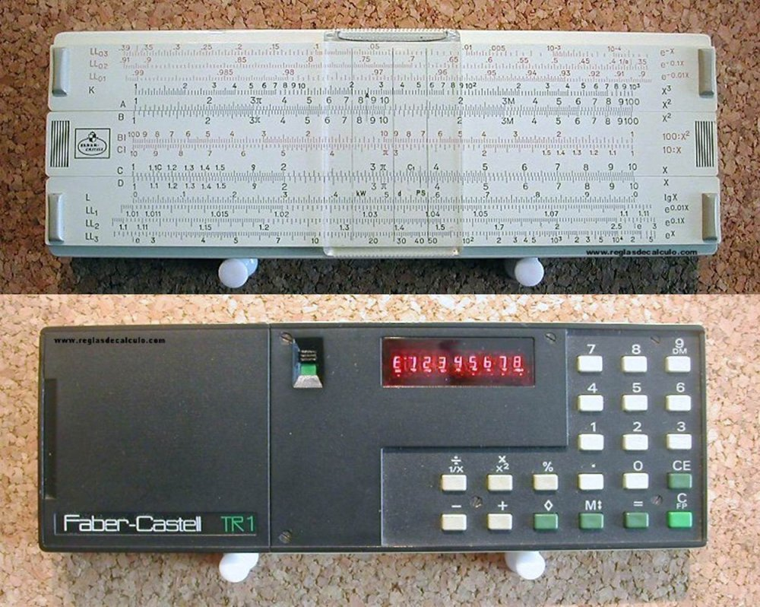
Что такое логарифмическая линейка
Логарифмическая линейка исторически применялась в геодезии и инженерных расчетах для быстрого вычисления расстояний, проекций, тригонометрических функций и уравнений погрешностей в полевых и камеральных условиях.

Slide 2
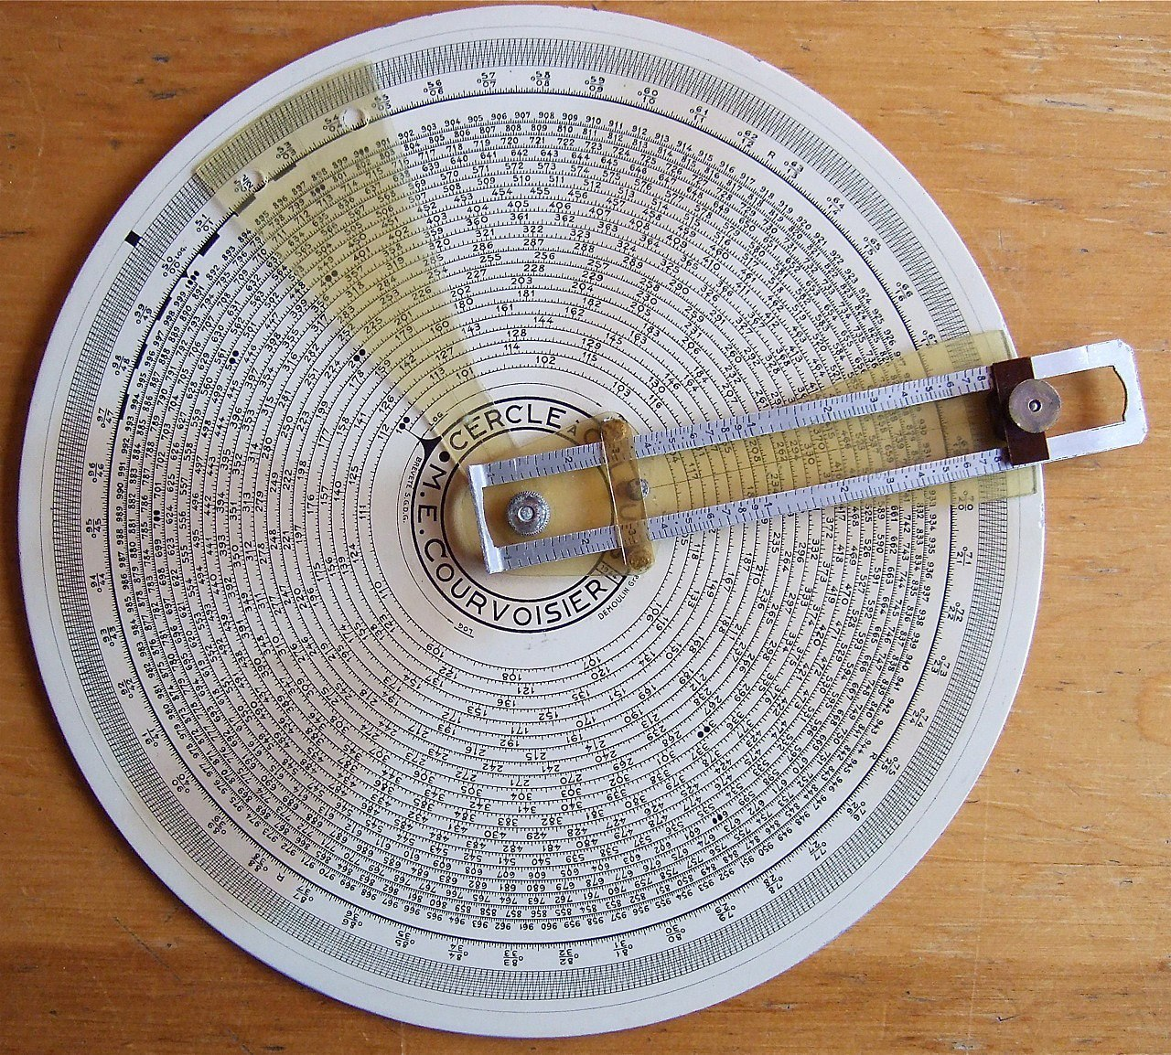
Для чего они использовались:
Тригонометрические вычисления: расчеты прямоугольных координат, дирекционных углов и превышений (с использованием специальных шкал синусов и тангенсов).
Переход к логарифмам и обратно: вычисление поправок в рядах триангуляции и полигонометрии.
Масштабные и пропорциональные преобразования: умножение и деление длин линий, перевод единиц измерения.
Специальные линейки: в СССР выпускались специализированные геодезические линейки (например, счетная линейка МГМ длиной 25 см), адаптированные под инженерно-геодезические формулы.

Slide 3
Архитектура и устройство
Внешне прибор сохранял классический формфактор: корпус (станина), выдвижной движок и оптический прозрачный бегунок с визирной нитью. Главная магия заключалась в разметке её шкал.
Вместо привычных инженерам шкал кубов (K) или обратных величин (CI), на геодезическую линейку были нанесены тригонометрические зависимости, жестко привязанные к формулам нитяного дальномера.
Шкала cos2v— использовалась для мгновенного нахождения горизонтального проложения (S)
Шкала 1/2sin2v — применялась для моментального расчета высотного превышения (h)
Шкала малых углов (от 0°до 2°или 3°) — со специальными метками в минутах и секундах. Геодезические измерения часто оперируют долями градуса, и обычные шкалы не давали нужной точности для поправок за центрировку и редукцию.

Slide 4
Принцип работы
При выполнении тахеометрической съемки геодезист наводил теодолит на рейку и получал два значения:
Расстояние по нитяному дальномеру (например,D=84 метра)
Вертикальный угол наклона трубы (например, v= 7°15')
Обычная линейка заставила бы специалиста сначала найти по таблицам синус, умножить его на косинус, затем умножить на 84.
Специализированная геодезическая линейка решала это в одно движение движка:
Для вычисления превышения (h) Инженер сдвигал визирную нить бегунка на отметку расстояния (84) на основной шкале. Затем подводил движок так, чтобы значение угла (7° 15') на шкале 1/2sin2v совпало с нитью бегунка. Напротив нулевой отметки (индекса) линейки сразу считывался готовый ответ в метрах.
Для вычисления горизонтального проложения(S) Тот же угол (7° 15')находился на шкале cos2. Совместив его с расстоянием, геодезист мгновенно видел, сколько метров нужно отложить на карте с учетом наклона рельефа.

Slide 5
Почему именно эта линейка была незаменима?
В геодезии существовало жесткое разделение труда: полевые работы и камеральная обработка.
• В кабинете (камералка): Все данные пересчитывались вручную на громоздких механических арифмометрах («Феликс») с использованием массивных таблиц логарифмов Брадиса или Пржевальского. Это давало точность до миллиметров, но требовало часов работы.
• В поле (на станции): Арифмометр в грязь, дождь или мороз взять было нельзя. Геодезическая логарифмическая линейка позволяла прямо у штатива теодолита за 5–10 секунд просчитать пикет, проверить, «вяжутся» ли высоты, исключить грубый промах в измерениях и сразу набросать схематичный абрис (чертеж) местности. Если выявлялась ошибка, переопределить точку можно было сразу же, не возвращаясь на этот объект за сотни километров через неделю.

Slide 6
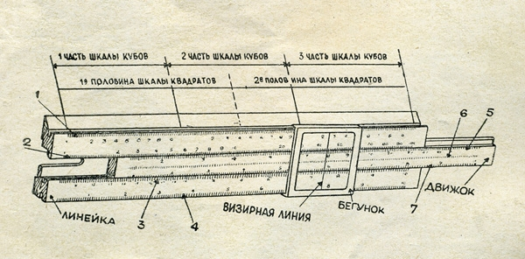
Строение логарифмической линейки
Линейка состоит из трех основных элементов:
• Корпус (основание): Неподвижная рамка, на верхнюю и нижнюю часть которой нанесены базовые расчетные шкалы.
• Движок (ползунок): Подвижная средняя планка, которая скользит внутри корпуса. Шкалы нанесены на обе её стороны.
• Бегунок (курсор): Прозрачная рамка со стеклом (или плексигласом), на которую нанесена тонкая вертикальная риска (визирная линия). Она позволяет точно сопоставлять значения на удаленных друг от друга шкалах корпуса и движка.

Slide 7
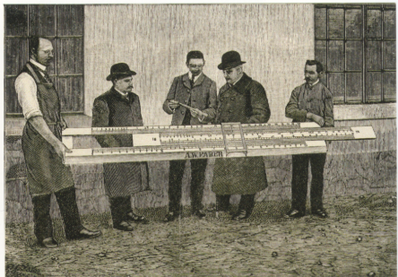
Характеристики и точность
Точность: Составляла в среднем 3–4 значащих знака, что часто было вполне достаточно для полевых допусков и черновых ведомостей.
Преимущества в поле:Не требовала источников питания, батареек или защиты от электроники, работала в любых погодных условиях.

